Slide 1
MODULATEURS de CFTR et GROSSESSE
14ème journée scientifique de la SFM
Dr Quitterie Reynaud
Centre de référence de la Mucoviscidose Lyon

Slide 2
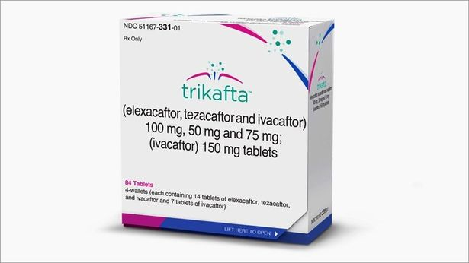
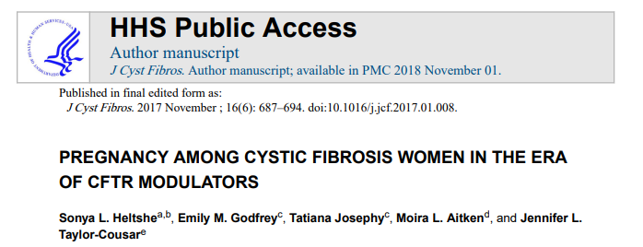

Slide 3
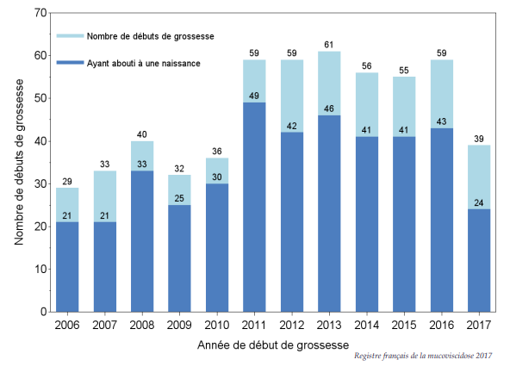
Augmentation du nombre de grossesses
Amélioration espérance vie
et qualité de vie
Impact de la grossesse sur l’état de santé
de la femme atteinte de mucoviscidose
mieux contrôlé
Traitements modulateurs CFTR
disponibles
Amélioration de la fertilité : meilleur état
de santé et modulateurs
Grossesse non programmée
Jones, GH, Pediatr. Respir. Rev. 2015
Ramsey BW, NEJM 2011

Slide 4
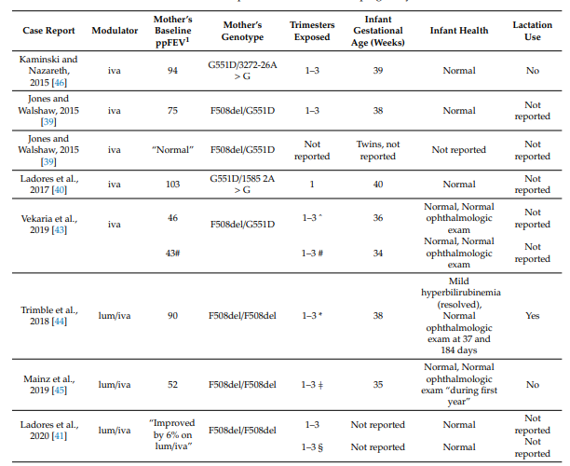
Case report maintien
11 enfants
10 grossesses

Slide 5
Case report arrêt
Arrêt programmé pour initier la grossesse
Arrêt pour grossesse non programmée
^ interrupted at 13 weeks for unknown risk in pregnancy but restarted at 15 weeks because of pulmonary decline following discontinuation
* interrupted at 10 weeks for unknown risk in pregnancy but restarted at 15 weeks because of pulmonary decline following discontinuation

Slide 6
64 grossesses, étude internationale 2018-2019
Grossesse avec traitement par modulateurs au moment de la conception
7 grossesses TEZA/IVA
1 arrêt sans reprise
Pas de complications maternelles et chez les enfants liées au modulateur
26 grossesses LUMA/IVA
10 arrêt, 3 reprises pour dégradation maternelle
Pas de complications maternelles et chez les enfants liées au modulateur
31 grossesses IVA
15 arrêt, 6 reprises pour dégradation respiratoire maternelle
Pas de complications maternelles et chez les enfants liée au modulateur
> 50% enfants exposés pendant toute la grossesse
TO BE OR NOT TO BE ON CFTR MODULATORS THERPAY DURING PREGNANCY

Slide 7
Allaitement et modulateurs
Allaitement et mucoviscidose : état nutritionnel, nécessité de reprise de traitement stoppés pendant la grossesse
Peu d’études
1 enfant allaité rapporté par Trimble et al. : pas de complication
27 enfants allaités rapporté par Nash et al. : pas de complication (13 IVA, 9 LUM/IVA, 5 TEZA/IVA)
IVACAFTOR à partir de 6 ans
Vigilance ophtalmo (cataracte)

Slide 8
La suite ?
MAYFLOWERS : CFF
Maternal and fetal outcomes in the era of CFTR modulators to evaluate the impact of the use of this class of drugs on the health of women with CF and their infants
Etude nationale ?
Recensement grossesses sous modulateurs, suivi mère et enfants
Evaluer les stratégies de maintien ou arrêt
Contraception

Slide 9
Merci

